Slide 1
CONDUITE A TENIR DEVANT
DES VOMISSEMENTS

Slide 2
Plan du cours
I-INTRODUCTION
II-RECONNAITRE LES VOMISSEMENTS III-DIAGNOSTIC DIFFERENTIEL
IV-COMPLICATIONS
V-DIAGNOSTIC ETIOLOGIQUE VI-TRAITEMENT
VII-CONCLUSION

Slide 3
Introduction
A. Définition
Rejet actif par la bouche d’une partie ou de la totalité du contenu gastrique
Précédé ou non de nausées
Nausée: sensation subjective, désagréable, non douloureuse qui précède le besoin de vomir

Slide 4
B. Intérêt de la question
-Motif de consultation fréquent
-Diagnostic facile
-Etiologies multiples

Slide 5
PHYSIOPATHOLOGIE
Centre du vomissement
– Localisé dans le bulbe le long de la partie ventrale du tractus solitaire
– Excitation vagale : vomissements = atonie gastrique, retropéristaltisme,
contraction muscles thoraciques et abdominaux (diaphragme +++)
– Neurotransmetteurs : acétylcholine, histamine, sérotonine (R 5HT2)
Voies afférentes
– Zone gâchette chémoréceptrice (CTZ) :Médicaments, Troubles métaboliques, les toxines bactériennes
– Système nerveux central :émotions (peur/anxiété), douleur ,afférences sensorielles (vue, odorat, goût) ,et l’hypertension intracrânienne
– Système vestibulaire :Mal des transports, mouvements, stimulation visuelle et les pathologies du système vestibulaire
– Voies périphériques : tractus digestif, oto‐rhinopharynx, arbre bronchique,
tractus génito‐urinaire

Slide 6
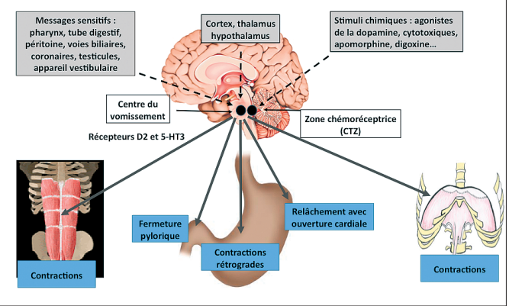

Slide 7
Reconnaitre les vomissements
-Facile à reconnaitre
-S’accompagne souvent d’une hyper activité du système nerveux végétatif : pâleur, sueurs, hypotension, bradycardie

Slide 8
Diagnostic différentiel
-Régurgitation:
Rejet passif par la bouche du contenu gastrique sans Contractions douloureuses des muscles abdominaux et du diaphragme
-Rumination:
Remontée volontaire du contenu gastrique dans la bouche où il est mastiqué à nouveau
-Pituite:
Rejet de liquide filant survenant le matin (stt alcoolique)

Slide 9
Complications
Complications hydro-électrolytiques
Complications mécaniques
Complications respiratoires

Slide 10
1)Complications hydro-électrolytiques:
Clinique: déshydratation extra cellulaire, dénutrition, asthénie profonde
Biologie: troubles ioniques (hypoK et hypocl), hémoconcentration, IRA, alcalose métabolique
Traitement: repose sur la correction des troubles hydro électrolytiques

Slide 11
2) Complications mécaniques
Syndrome de MALLORY-WEISS
-Déchirure longitudinale de la muqueuse du cardia
-Vomissements répétés alimentaire ou bilieux et hématémèse d’abondance variable
-Diagnostic: endoscopie digestive haute, une
ulcération linéaire située au niveau de la jonction eso-gastrique, avec parfois un saignement actif .

Slide 12
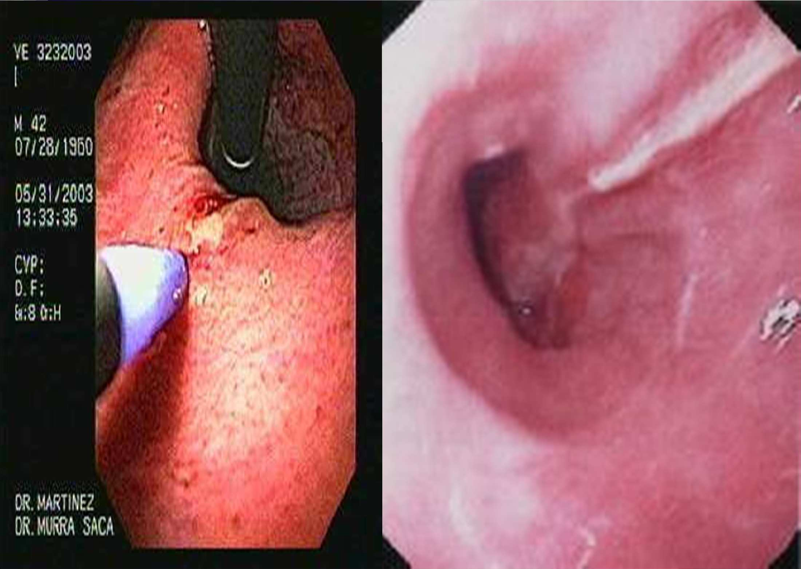

Slide 13
Rupture spontanée de l’œsophage (syndrome de BOERHAAVE)
Rare +++.
Rupture de l'esophage secondaire a l'hyperpression intra-cesophagienne lors d'efforts de vomissements violents
Clinique:vomissements suivis d'une douleur thoracique brutale, puis évolution vers une détresse respiratoire avec état de choc..
Diagnostic : radiographie thoracique montrant un pneumo-médiastin et un épanchement pleural, et surtout un scanner thoracique avec opacification aux hydrosolubles.
. La FOGD est contre indiquée
Traitement repose sur la chirurgie + réanimation intensive

Slide 14
Hématome intra mural de l’œsophage
-Douleur rétro sternale+ dysphagie récente
-Diagnostic: Endoscopie haute
-Traitement: médical, si échec ou complication => Chirurgie
Œsophagite peptique
-patients ayant des vomissements répétés
-Dysphagie douloureuse, hématémèse
-Diagnostic: FOGD

Slide 15
3)Complications respiratoires
Pneumopathie d’inhalation
Syndrome de Mendelson: survenant chez un sujet inconscient ou alité

Slide 16
Diagnostic étiologique
Vomissements aigus
Vomissements chroniques

Slide 17
1)Vomissements aigus
A. Enquête étiologique
Interrogatoire
ll doit préciser les caractéristiques des vomissements
Caractère: Aigus ou chroniques ?
Nature: alimentaires ou bilieux, fécaloïdes (orientent vers une occlusion), sanglants...
En jet, => hypertension intracrânienne ++
Horaire post-prandial : évoque une sténose digestive haute
Pour l'orientation étiologique
Date de dernières règles,
médicaments
ATCD récent de traumatisme cranien, signes neurologiques associés
Diabète, intoxication alcoolique

Slide 18
L’examen clinique: doit rechercher
Retentissment
Terrain : sujet âgé , diabétique, insuffisance rénale chronique
Signes de déshydratation : pli cutané, poids ++, soif, pouls et pression artérielle
Signes associés
Fièvre
Syndrome confusionnel, céphalées
Douleurs abdominales
Examen physique
Rechercher un syndrome méningé, des signes de localisation neurologique
Syndrome occlusif :touchers pelviens, orifices herniaires

Slide 19
Examens complémentaires : en fonction de l’orientation clinique
-En urgence : Ionogramme, bilan rénale
-Si suspicion d’une urgence chirurgicale: ASP en urgence
-bilan biologique (enzymes pancréatiques),échographie abdominale( voire TDM),
-Exploration cardiaque : ECG, dosage des CPK, LDH
-Exploration neurologique : TDM cérébrale, FO, PL

Slide 20
B. Etiologies
1)Causes digestives :
Urgences médico-chirurgicales
- Occlusion intestinale aigue
-Péritonite aiguë
-Infarctus mésentérique
-Appendicite aigue
-Pancréatite aiguë ou poussée de PC
-Colique hépatique et ses complications

Slide 21
Causes médicales
-Intoxication alimentaire
-Gastro-entérite aiguë
-Hépatite aiguë

Slide 22
2)Causes extradigestives :
Causes médicamenteuses
-Chimiothérapie
-Radiothérapie
-Digitaliques
-Antibiotiques(macrolides, metronidazole)
-Antituberculeux
-AINS/5ASA
Intoxication alcoolique Intoxication au CO

Slide 23
Causes neurologiques
-Méningite
-Hémorragie méningée
-HIC
-Migraine
-Syndrome vestibulaire

Slide 24
Causes métaboliques et endocriniennes:
-Acidocétose diabétique:
-Insuffisance rénale aigue
-Insuffisance surrénale aigue
-Hypercalcémie
-Dysthyroidie
Causes gynécologiques:
-Grossesse extra uterine
-Salpingite
-Torsion d’un kyste ovarien

Slide 25
Causes cardiaques
-IDM
Autres
glaucome aigu, mal de transport, , colique Néphrétique, rétention d’urines, hématome rétro péritonéal

Slide 26
2)Vomissements Chroniques
A. Enquête étiologique
Interrogatoire
-Vomissements pendant plus de 7 jours
-Caractères des vomissements
-Terrain
-Signes d’orientation
Examens complémentaires
-FOGD(biopsies)+++,ASP,TOGD, écho abdominale voire TDM
-Si (-) => exploration fonctionnelle
TDM et IRM Cérébrale

Slide 27
B. Etiologies
Causes digestives
Sténose antro-pylorique ou duodénale
-Vomissements post prandiaux tardifs
-Clapotage à jeun
-Sensation de plénitude épigastrique
-FOGD + biopsies
-Etiologies:
Ulcère bulbaire ou antrale Kc gastrique Compression extrinsèque

Slide 28
Sténose du grêle:
-Notion de tableau sub occlusif
-Vomissements bilieux
-Météorisme abdominal
-ASP/ Transit du grêle/ EntéroTDM/entéroscopie poussée+ biopsies
-Etiologies
Tumorales: lymphomes, ADK, Tm endocrines
Inflammatoire: maladie de CROHN
Tuberculose, sténose médicamenteuse, entérite radique
Extrinsèques: carcinose péritonéale, brides post-operatoires

Slide 29
La Gatroparésie :
-Trouble fonctionnel digestif
-FOGD: stase sans sténose
-TOGD
-Scintigraphie gastrique réalisée par un repas marqué
-Causes:
Diabète
Amylose digestive
Sclérodermie
Lupus érythémateux disséminé
Idiopathique

Slide 30
2)Causes extra digestives
Causes neurologiques:
-Migraine
-HIC
Causes psychogènes
-Anorexie mentale
-Hystérie

Slide 31
Cas particuliers: Grossesse
Les vomissements du premier trimestre : habituellement non pathologiques, sauf s'ils retentissent sur EG=>hyperemesis gravidarum: correspond aux vomissements gravidiques incoercibles du premier trimestre. Ces vomissements entraînent un amaigrissement et des troubles électrolytiques.

Slide 32
2)La stéatose hépatique aigue gravidique
Rare mais potentiellement mortelle (3eme Trimestre)
Nausées + vomissements
Douleurs abdominales en particulier épigastriques
Polyurie et une polydipsie
Ictère, HTA, protéinurie sont fréquentes
Le traitement repose sr l’extraction fœtale
En l’absence de traitement, on peut avoir une évolution vers l’encéphalopathie hépatique

Slide 33
3)Pré éclampsie
-HTA+ protéinurie > 0,3 g/24h (3eme Trimestre)
-Les lésions hépatique sont secondaires à des dépôts intravasculaires de fibrine situés principalement au niveau des sinusoïdes péri portales
-Traitement : évacuation utérine

Slide 34
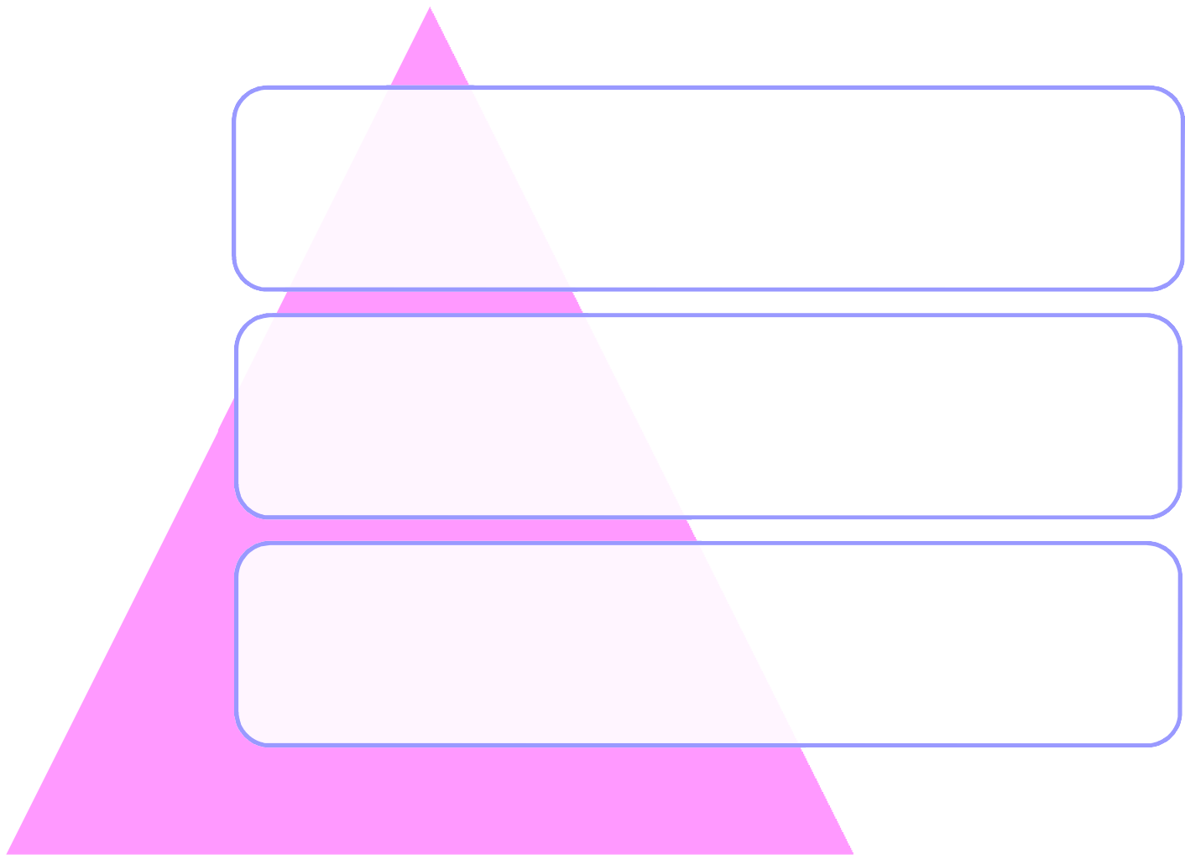
Traitement des vomissements
Traitement des complications
Traitement symptomatique Traitement étiologique

Slide 35
HOSPITALISATION si :
Déshydratation, troubles hydro-électrolytiques et prise orale impossible
Terrain fragile : diabète, insuffisance rénale chronique, âges extrêmes de la vie

Slide 36
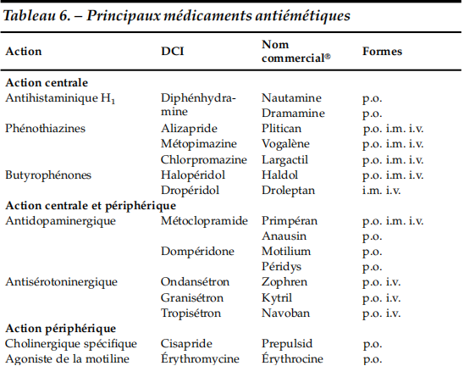
1)Traitement symptomatique

Slide 37
Conclusion
-motif fréquent de consultation
-Etiologies diverses
-On distingue les vomissements aigus et chroniques
-Le traitement repose sur un traitement des désordres hydro électrolytiques, symptomatique et étiologique

Slide 38
Vomissements: Rejet actif par la bouche d’une partie ou de la totalité du CG
Eliminer: régurgitation, rumination Dépister et traiter une éventuelle complication
Troubles hydro-électrolytiques, respiratoires, mécaniques
Vomissements aigus Causes digestives
-Urgence médicochirurgicale
-Causes médicales
Vomissements chroniques Causes digestives
-Sténose pyloro-duodénale
-Sténose chronique du grêle
- Troubles de la MGI
Causes extra-digestive
Grossesse
-Hyperemèsis
- gravidarum:1er T
-Stéatose:3emeT hépatique
-Pré-éclampsie:3T
Causes extra-digestive
-Toxiques
-Neurologiques
-Métaboliques
-ORL, autres
-Neurologiques
-Psychiatriques
Hospitalisation si DSH, Troubles HE, prise orale impossible, terrain à risque
TRT de la cause/TRT symptomatique par antiémétiques: prokinétiques , neuroleptiques, sétrons

Slide 39


